Slide 1
RECENT ADVANCES IN INFLAMMATION & ALLERG
원형탈모
오늘 나온 최신 연구를 정리했습니다
2026 Aug 28 | 매일 아침 탈모 연구 한 편
Notes:
[hook] 약 4초
대본: 원형탈모 오늘 나온 최신 연구를 정리했습니다
연출 노트: 0.5초 안에 스크롤을 멈추게 하는 구간. 숫자를 크게 읽어준다.

Slide 2

Understanding Alopecia Areata: An Integrative Review of Causes, Mechanisms, and Management Strategies
Recent advances in inflammation & allergy drug discovery · 2026 Aug 28
Notes:
[paper_intro] 약 8초
대본: 《Recent advances in inflammation & allergy drug discovery》 - Understanding Alopecia Areata: An Integrative Review of Causes, Mechanisms, and Management Strategies
연출 노트: 출처를 분명히 밝혀 신뢰를 준다.

Slide 3
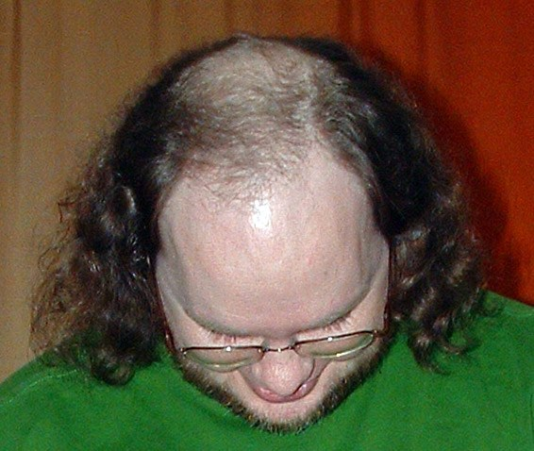
Introduction: Alopecia areata is a non-scarring autoimmune disease that is usually characterized by patchy or diffuse hair loss.
Notes:
[key_finding_1] 약 10초
대본: Introduction: Alopecia areata is a non-scarring autoimmune disease that is usually characterized by patchy or diffuse hair loss.
연출 노트: 핵심 포인트 1. 자막을 끊어 읽는다.

Slide 4
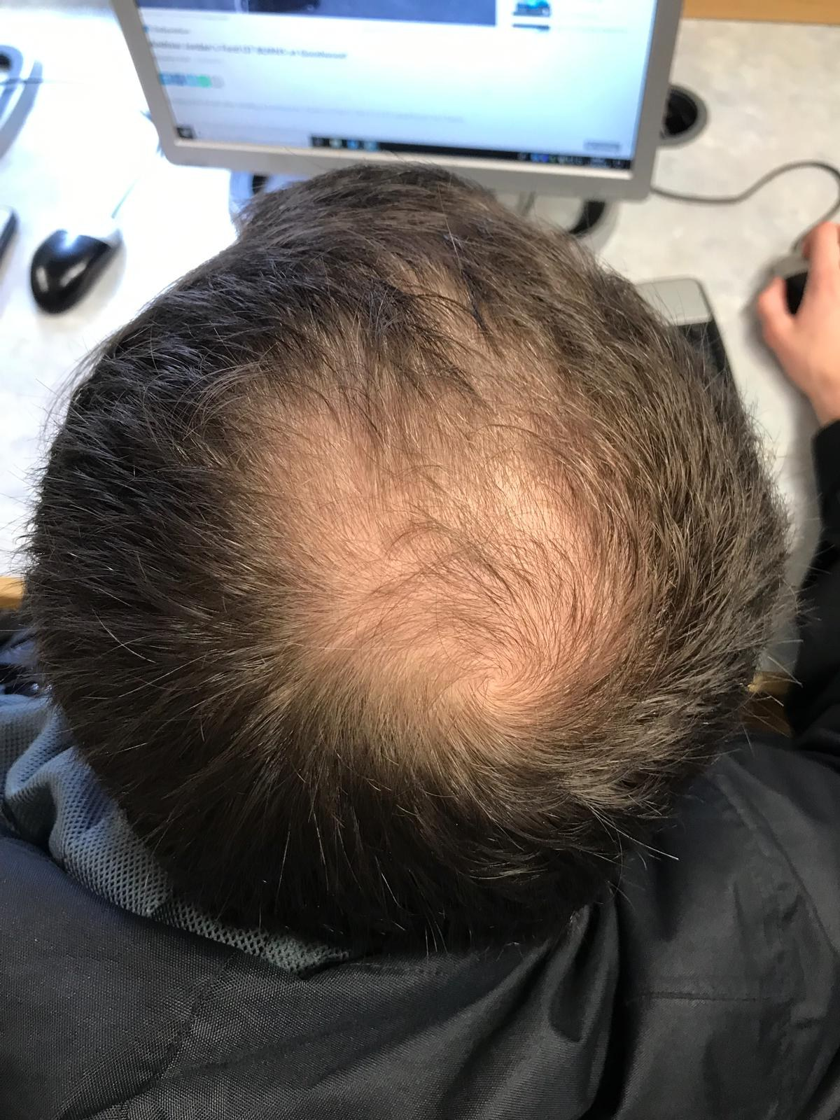
The collapse of the immunological privilege of hair follicles and activation of cytotoxic T-cell pathways, regulated by metabolic, psychological, and environmental variables, cause this disorder.
Notes:
[key_finding_2] 약 10초
대본: The collapse of the immunological privilege of hair follicles and activation of cytotoxic T-cell pathways, regulated by metabolic, psychological, and environmental variables, cause this disorder.
연출 노트: 핵심 포인트 2.

Slide 5

탈모 연구, 매일 쉽게 정리해드립니다 🙂
Notes:
[my_take] 약 10초
대본: 탈모 연구, 매일 쉽게 정리해드립니다 🙂
연출 노트: 본인 사진 + 코멘트. 문구를 직접 바꿔 쓰세요.

Slide 6
더 자세한 내용은 원문 링크에서 확인하세요. 매일 새로운 탈모 연구, 팔로우하고 놓치지 마세요!
Notes:
[cta] 약 8초
대본: 더 자세한 내용은 원문 링크에서 확인하세요. 매일 새로운 탈모 연구, 팔로우하고 놓치지 마세요!
연출 노트: 원문 링크는 고정 댓글로 안내.

Slide 7
출처
[출처] 논문: Understanding Alopecia Areata: An Integrative Review of Causes, Mechanisms, and Management Strategies 게재: Recent advances in inflammation & allergy drug discovery 원문: https://pubmed.ncbi.nlm.nih.gov/42706968/ [이미지 출처] - Male pattern baldness.jpg / Originally uploaded by Lkinkade (Transferred by XenonX3) / CC BY-SA 2.5 https://commons.wikimedia.org/wiki/File:Male_pattern_baldness.jpg - Male-pattern hair loss.jpg / BlaiserPascal / CC BY-SA 4.0 https://commons.wikimedia.org/wiki/File:Male-pattern_hair_loss.jpg ※ CC BY-SA 이미지가 포함되어 있습니다. 저작자 표시가 필수이며, 동일조건변경허락(ShareAlike) 조항이 영상 전체에 적용될 수 있으니 상업적 이용 시 해당 이미지를 교체하는 편이 안전합니다.

